Slide 1

Wspomaganie szkół w rozwoju kompetencji matematyczno – przyrodniczych uczniów –
III etap edukacyjny
DOSKONALENIE TRENERÓW WSPOMAGANIA OŚWIATY POWR.02.10.00-00-7015/17
Moduł V
Strategie nauczania/uczenia się oraz formy pracy służące rozwojowi kompetencji matematyczno-przyrodniczych na III etapie edukacyjnym
V.1. Dobór strategii i form pracy w kontekście kształtowania kompetencji matematyczno – przyrodniczych uczniów

Slide 2
DOSKONALENIE TRENERÓW WSPOMAGANIA OŚWIATY POWR.02.10.00-00-7015/17
Strategie nauczania/uczenia się sprzyjające kształtowaniu kompetencji matematyczno-przyrodniczych:
asocjacyjna: uczenie (się) przez przyswajanie;
problemowa: uczenie (się) przez odkrywanie;
emocjonalna: uczenie (się) przez przeżywanie;
operacyjna: uczenie (się) przez działanie.

Slide 3
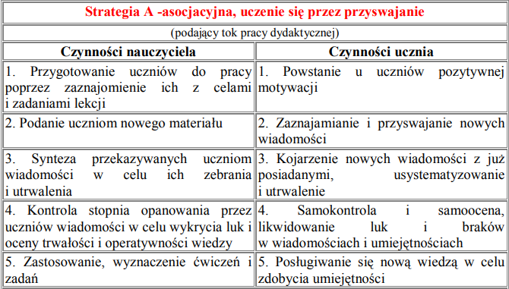
DOSKONALENIE TRENERÓW WSPOMAGANIA OŚWIATY POWR.02.10.00-00-7015/17

Slide 4
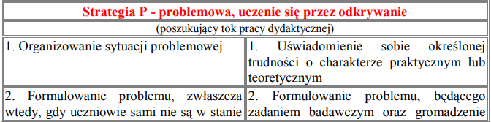
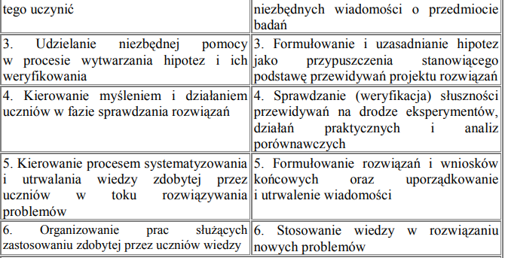
DOSKONALENIE TRENERÓW WSPOMAGANIA OŚWIATY POWR.02.10.00-00-7015/17

Slide 5
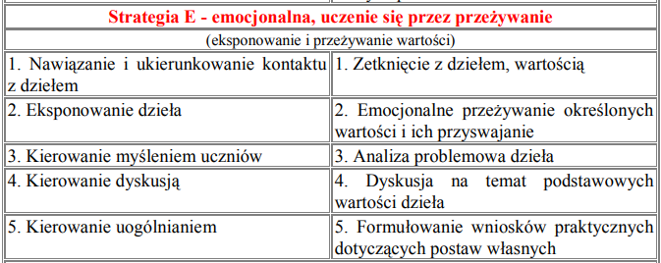
DOSKONALENIE TRENERÓW WSPOMAGANIA OŚWIATY POWR.02.10.00-00-7015/17

Slide 6
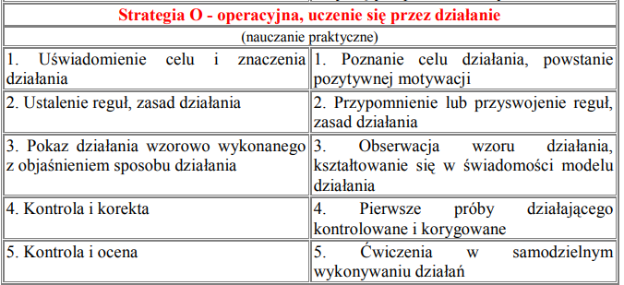
DOSKONALENIE TRENERÓW WSPOMAGANIA OŚWIATY POWR.02.10.00-00-7015/17

Slide 7
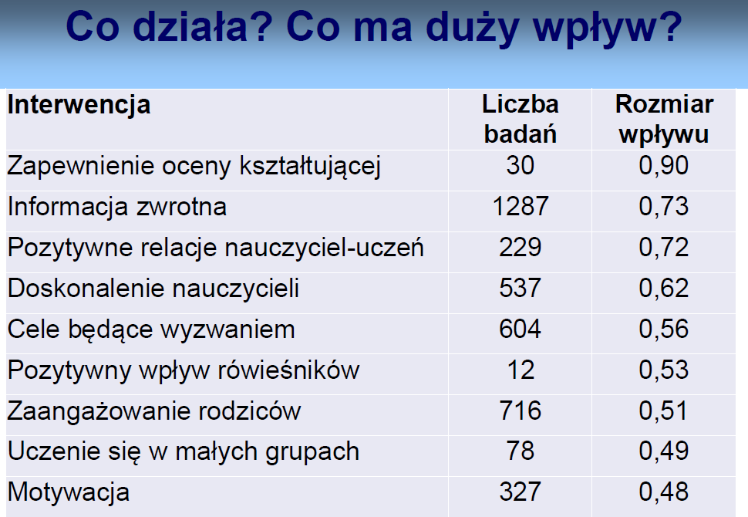
DOSKONALENIE TRENERÓW WSPOMAGANIA OŚWIATY POWR.02.10.00-00-7015/17
Za D.Sterna –strategie uczenia się.

